Slide 1
SİTE YÖNETİMİ
2021 BÜTÇE-GERÇEKLEŞME
2022 GİDER BÜTÇESİ

Slide 2
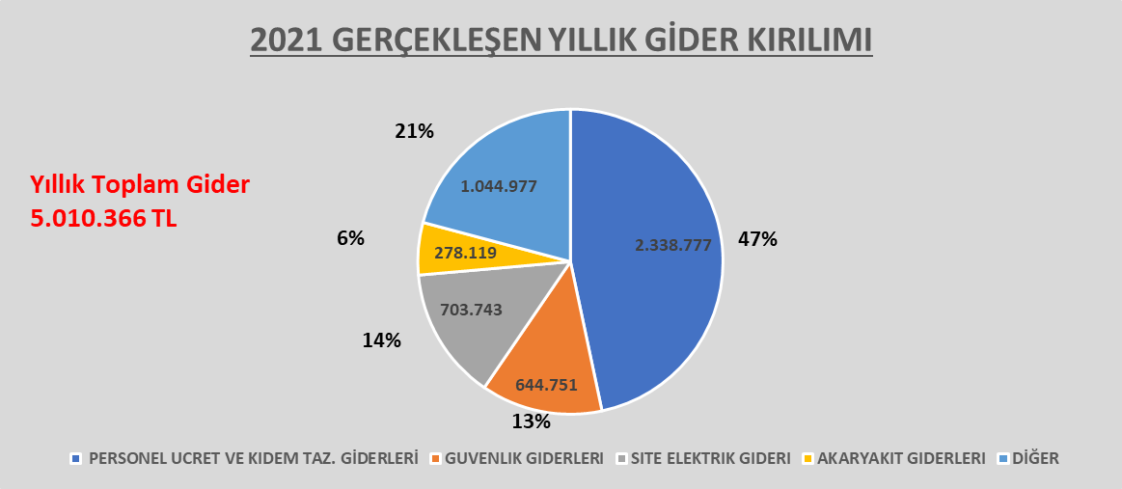

Slide 3
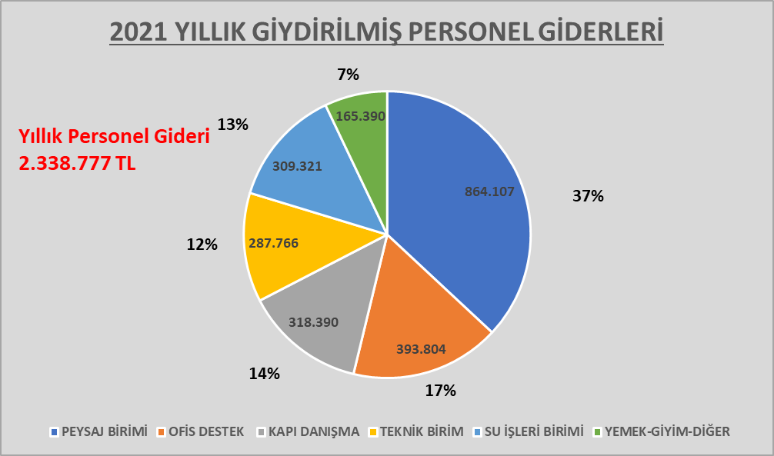

Slide 4
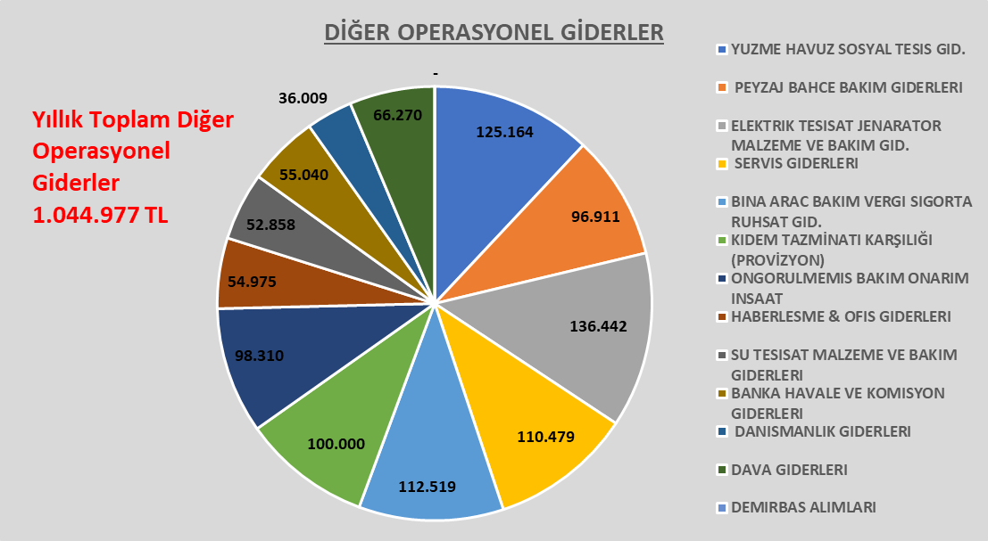

Slide 6
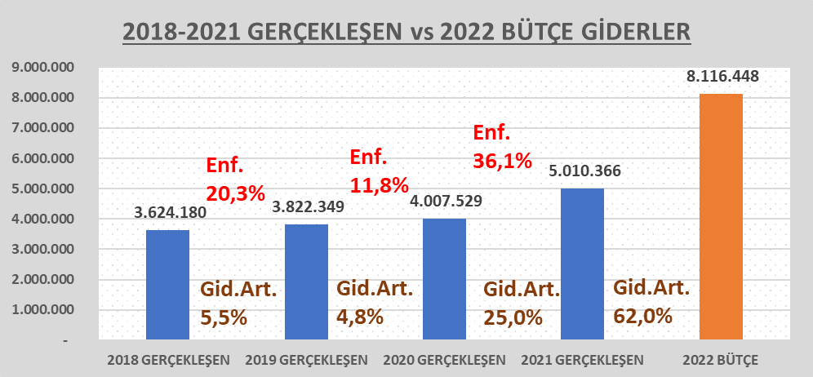

Slide 7
2021 BÜTÇE SAPMA ORANI (-) %4,6

Slide 10
İLGİNİZ İÇİN TEŞEKKÜRLER

